Slide 1
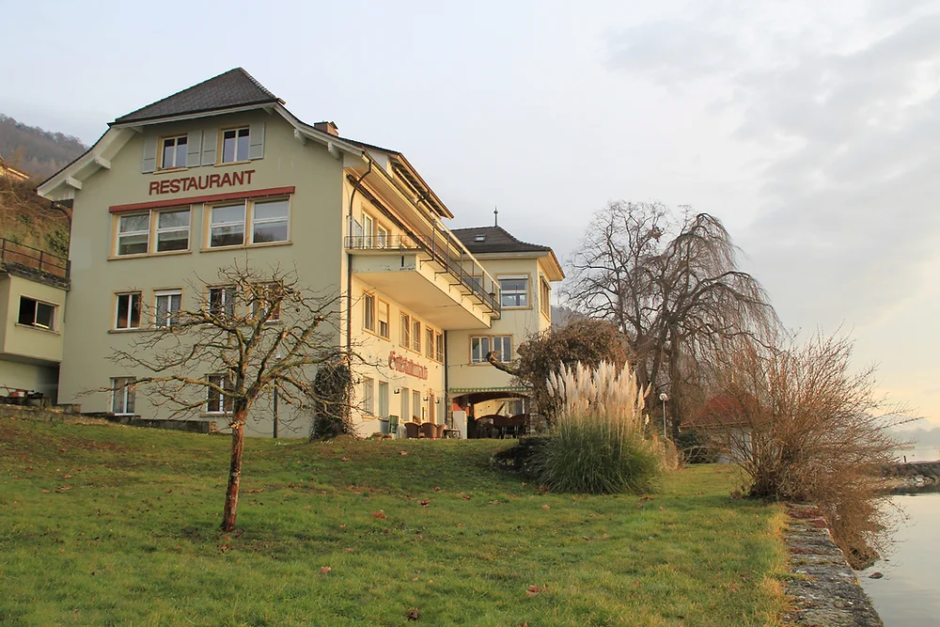
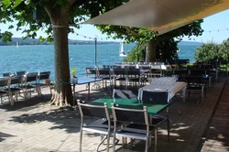
Menu - Karte 15.06.2024 XXL Line Dance Roastbeef mit Sommersalat - mit Tartar Sauce Sfr. 36.00 Felchen gebacken mit Sommersalat - mit Tartar Sauce Sfr. 36.00 Schweinsschnitzel mit Sommersalat - mit Kräuterbutter Sfr. 34.00 Sommersalat mit Früchten, Nüsse, rohes Gemüse Roastbeef mit Pommes - mit Tartar Sauce Sfr. 33.00 Felchen gebacken mit Pommes - mit Tartar Souce Sfr. 33.00 Schweinsschnitzel mit Pommes - mit Kräuterbutter Sfr. 31.00
Restaurant Gottstatterhaus, Neuenburgstrasse 18, 2505 Biel​ / 032 322 40

